Slide 1


XI Encontro Nacional de Controle Interno
- Controle e Transparência contra a Corrupção -
Eficiência da Auditoria Governamental para Prevenção de Irregularidades e Melhoria da Gestão – Casos Concretos
Maria João Kaizeler – FMS Banco Mundial

Slide 2

Grupo Banco Mundial
Banco Internacional para a Reconstrução e Desenvolvimento - Bird, 187 membros
Início das operações: 1946
Associação Internacional para o Desenvolvimento - AID, 170 membros
Fundação: 1960
Banco Mundial
Corporação Financeira Internacional – IFC
Fundação: 1956, 182 membros
Grupo
Banco Mundial
Agência Multilateral de Garantia de Investimentos – AMGI Fundação: 1988, 175 membros
Centro Internacional para Acerto de Disputas de Investimento - CIADI, 147 membros
Fundação: 1966
Notes:
Formado por 187 países, funciona como uma cooperativa
Um dos pilares do desenvolvimento social e econômico mundial desde a Segunda Guerra
A única agência de financiamentos com presença e impacto globais
Angaria fundos nos mercados financeiros internacionais para combater a pobreza através do financiamento de projetos nos países em desenvolvimento
Ativos de US$ 275 bilhões (AF 2009)
Ajuda a atrair investimentos privados através de co-investimentos, garantias e seguros de risco político
Oferece aconselhamento econômico e técnico aos países-membros
BIRD – empréstimos para países de renda média a termos de mercado
AID – empréstimos e créditos para os países mais pobres (contribuições, BIRD, retorno de empréstimos)
IFC – empréstimos e participações acionárias no setor privado – catalisa investimentos (vende títulos)
MIGA – garantias contra riscos associados aos mercados em desenvolvimento para atrair investimentos
CIADI – conciliação e arbitragem de disputas de investimentos

Slide 3

Missão/Desafios
Trabalhando por um mundo
sem pobreza
  Ajudar a reduzir a pobreza extrema e promover a prosperidade compartilhada
  Cumprir as metas de Desenvolvimento do Milênio
  Apoiar os países em desenvolvimento, trabalhando em parceria para reduzir a pobreza
  Construção de um ambiente favorável para investimentos, geração de empregos e crescimento sustentável, apoiando os pobres para que participem do crescimento
Notes:
Eliminar a pobreza extrema Reduzir a porcentagem das pessoas vivendo com menos de $1.25 por dia a3% até 2030
Promover a prosperidade compartilhada Estimular o crescimento da renda dos 40% mais pobres da população em cada país
Atingir os objetivos de maneira sustentável: Assegurando o futuro do planeta e os recursos nele, mantendo a inclusão social, limitando a carga econômica sobre gerações futuras.
A experiência dos países em desenvolvimento mostra que para que haja crescimento, investimento e empregos, é preciso:
Desenvolver capacidade – fortalecer governos, treinar funcionalismo, sem necessidade de grande burocracia (reduzir gastos de manutenção)
Criar infraestrutura – implementar sistemas legais e jurídicos que encorajem o empreendedorismo, protejam os direitos individuais e de propriedade e honrem contratos
Desenvolver sistemas financeiros – robustos o bastante para apoiar desde o micro crédito até grandes empreendimentos
Combater a corrupção – ou pouco poderá ser feito.

Slide 4
Governança e Luta Contra a Corrupção
Baixos níveis de governança e/ou altos níveis de corrupção podem anular a missão do BM
  Recursos críticos para o desenvolvimento são utilizados de forma ineficiente ou são desviados para outros propósitos
  Investidores são desencorajados pelo clima impróprio para o investimento e por falta de credibilidade das contas públicas
  Os pobres não têm acesso aos serviços básicos e críticos

Slide 5
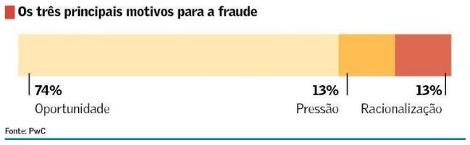
Fraude e Corrupção
O custo médio anual da fraude e corrupção no Brasil representa de 1,38% a 2,3% do PIB.
ONU 2013: R$ 200 Bilhões por ano (> 300 Bi)
Porquê?
Implementação de um bom Sistema de controle interno e Verificação do seu efetivo funcionamento.

Slide 6
Racionale
Procedimentos de Controle Interno Fortes
Função de Auditoria Interna Eficiente
Essencial
Sistema de Gerenciamento Financeiro Robusto
Essencial
Transparência e Boa Governança
IFAC Boa Governança: Principio F;
Estudo TCU Boa Governança.
Crescimento Económico
Notes:
According to INT Reports, there is a direct link between lack of transparency, weak internal controls/audit functions, and instances of fraud, corruption and lack of efficiency and effectiveness in bank projects;
Proper Internal control procedures and an efficient Internal Audit function are critical aspects of a robust financial management system;
Essential for assuring transparency and good governance and for helping organizations achieve their objectives, and therefore promote growth and sustainability.

Slide 7
Iniciativa BM - CONACI
CONACI pediu apoio ao BM para fortalecer o Sistema de Controle Interno no Brasil;
Seminário de Foz de Iguaçu em Maio de 2014:
  Carta de Foz do Iguaçu
  Criação de Grupo de Trabalho
  Reuniões do Grupo de Trabalho para debater iniciativas
  Necessario fazer Avaliação da Capacidade das CGEs.
  Como? Modelo IA-CM do IIA Global

Slide 8
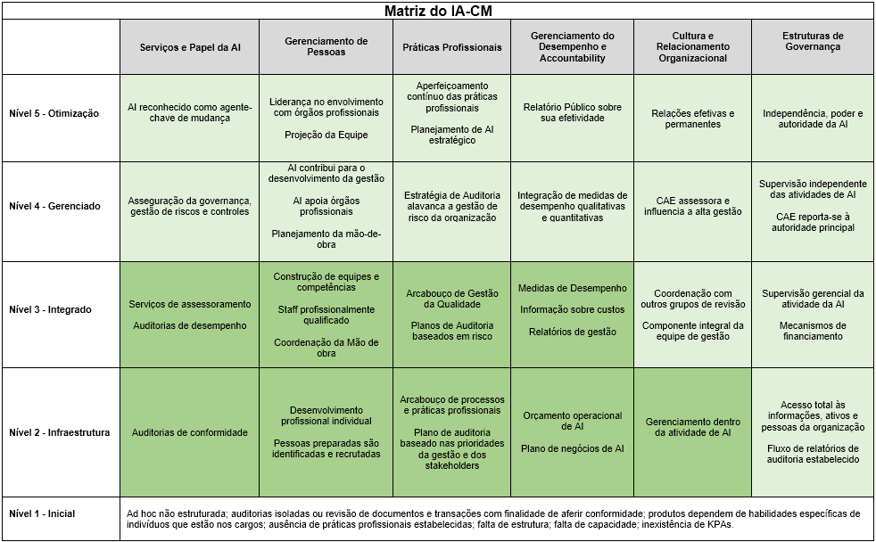
Modelo de Avaliação da AI

Slide 9
Resultados da Avaliação
  Cada CGE é unica
  Legislação
  Organização
  Capacidade
  Áreas comuns de foco

Slide 10
Os 6 Elementos Essenciais AI
Serviços e Papel da AI
Gerenciamento de Pessoas
Práticas Profissionais
Gestão de Desempenho e Accountability
Cultura e Relacionamento Organizacional
Estruturas de Governança

Slide 11
1. Serviços e Papel da AI
  Auditoria de Conformidade
  Baseada em Transações => Necessário maior foco no Sistema, auditoria de processos
  Necessário mais diretrizes de auditoria, programas de Auditoria repetíveis e Normas de Papeis de Trabalho
  Necessário fazer melhor acompanhamento das recomentações (follow-up)
  Serviços de Assessoramento
  Importante, mas deve-se garantir que as auditorias de conformidade se mantêm

Slide 12
2. Gerenciamento de Pessoas
  Pessoas qualificadas são identificadas e recrutadas
  Problemas na contratação e retenção de auditores
  Necessário critérios de seleção adicionais
  Falta Carreira de Auditores
  Desenvolver Modelo de Competências (aptidões – técnicas e comportamentais, etc.)
  Investir em treinamento em Auditoria Interna
Desenvolvimento Profissional individual
  Planos de formação e desenvolvimento individual

Slide 13
3. Práticas Profissionais
  Arcabouço de processos e práticas profissionais
  Necessário desenhar Políticas, programas e práticas de AI
  Falta Manual de Auditoria Interna, Normas Profissionais de AI inexistentes bem como o Código de Ética Profissional de AI
  Asseguração da Qualidade
  Plano de Auditoria baseado nas Prioridades de Gestão e dos Stakeholders
  Universo de Auditoria
  Plano abrangente (auditorias, recursos, etc.)
  Metodologia de planejamento de auditoria baseada no risco

Slide 14
4. Gestão de Desempenho e Accountability
  Orçamento Operacional de AI e Plano de Negócios de AI
  Foco na identificação realistica das necessidades de orçamento – pessoas, dinheiro, material, tecnologia
  Assegurar que o orçamento único para a Função de AI não é transferível
  Medidas de Desempenho
  Implementar um mecanismo de gestão de desempenho e de accountability da AI

Slide 15
5. Cultura e Relacionamento Organizacional
  Gerenciamento dentro da atividade de AI
  Identificar a Estrutura organizacional ótima
  Funções de gestão dentro da CGE
  Necessário processos/práticas que assegurem que a AI se mantém independente
  Aumentar as Ferramentas Tecnológicas
  Promover a comunicação continua e construtiva

Slide 16
5. Cultura e Relacionamento Organizacional
  Coordenação com outros grupos de Revisão
  TCU, TCEs, CGU, CGEs, CGMs, MP – aumentar a colaboração, complementariedade do trabalho
  Boa prática: Redes de Controle
  Componente Integral da equipe de gestão
  Governador
  Parceria com outras Entidades de Gestão do Estado/Governo

Slide 17
6. Estruturas de Governança
  Relacionamentos de Relatoria estabelecidos
  Regimento de AI
Acesso total às informações, ativos e pessoas da organização
  Importante ser formalizado

Slide 18
6. Estruturas de Governança
  Mecanismos de Financiamento
  Necessário avaliar e relatar a adequabilidade de Recursos
  Identificar o impato das limitações de Recursos e comunicar
  Supervisão gerencial da atividade de AI
  Ter apoio do Governador e da Casa Civil
  Buscar apoio para a AI das Entidades Gestoras do Estado

Slide 19
Próximos Passos
  Desenvolver e Implementar estratégias de AI para melhorar a efetividade das CGEs
  Devenvolver opções para harmonizar os sistemas de AI nos níveis de Governo Federal, Estadual e Municipal
  Desenvolver recomendações para estratégias para reforçar o papel e estrutura da Auditoria Interna no Setor Público do Brasil

Slide 20
Próximos Passos
  Estratégia ampla e Plano de Ação para as CGEs (+ Operacional)
      Revisão da Base Legal das CGEs
      Treinamento AI e Mecanismos de Certificação em AI
      Normas de AI (standards) e Código de Ética de AI
      Mecanismo de Asseguração da Qualidade/Revisão pelos Pares (replicação do IA-CM)
  Desenho de Atividades e Ações para reforma do SCI - Lei COSO?

Slide 21
Como o BM pode ajudar?
  Mecanismos
  Atividades no Plano de aquisições dos Projetos (Ex. IL Espírito Santo)
  Componentes ou Subcomponentes de Assistência técnica (Ex. SWAp Paraná)
  Condições de Desembolso nas Operações estruturais (DPLs)
  Resultados a alcançar nos PforR (Ceará PforR)
  Projetos
  Promoção de Seminários (knowledge Exchange)

Slide 22
Como o BM pode ajudar?
  Ações Possíveis
  Capacitação/Treinamento (ex. no IA-CM)
  Apoio no Diagnóstico (ex. validação da Auto-avaliação)
  Desenvolvimento de manuais
  Troca de experiências e de conhecimentos (ex. Seminários, Study Visits)
  Modernização de sistemas de TI
  Implementação de normas internacionais de auditoria interna

Slide 23
Obrigada
Maria João Kaizeler
mkaizeler@worldbank.org

